Slide 1
实验三 集成运算放大器应用
—加减运算电路设计

Slide 2
一、实验目的
（l）掌握运算放大器构成比例、求和运算电路的结构特点。
（2）掌握集成运算放大器的设计方法。

Slide 3
二、实验原理
运算放大器是具有两个输人端、一个输出端的高增益、高输人阻抗的电压放大器。在它的输出端和输人端之间加上反馈网络，则可实现各种不同的电路功能，如反馈网络为线性电路时，运算放大器的功能有：放大、加、减、微分和积分等；如反馈网络为非线性电路时可实现对数、乘和除等功能；还可组成各种波形形成电路，如正弦波、三角波、脉冲波等波形发生器。在线性应用中，分析电路遵循的原则是：虚短和虚断。
虚断：认为流入运放两个输入端的电流近似为零。
虚短：认为运放两个输入端的电压近似相等（U+≈U－）。

Slide 4
使用运算放大器时，调节零点和相位补偿是必须注意的两个问题。为了提高集成运算放大器的运算精度，消除因失调电压和失调电流引起的误差，必须采取调零技术，保证运算放大器输人为零时，输出也为零。一般运算放大器具有外接调零端，例如F007或μA741，它的调零电路如图6－1所示。

Slide 5
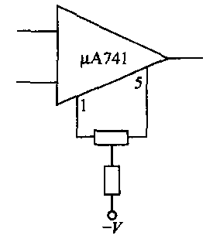
图6－1 μA741调零电路

Slide 6
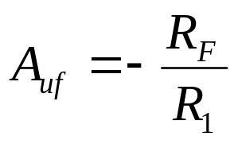
1 反相比例放大器
电路如图6－2所示，当开环增益为∞（大于104以上）时，反相比例放大器的闭环电压增益为：
由上式可知，选用不同的电阻比值，Auf可以大于l，也可以小于1，若取RF＝R1，则放大器的输出电压等于输入电压的负值，也称为反相跟随器。

Slide 7
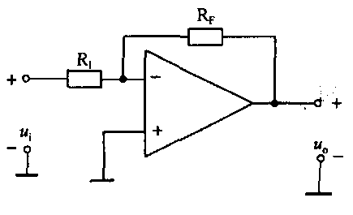
图6－2 反相比例放大器

Slide 8


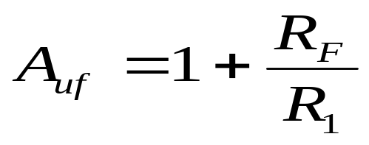
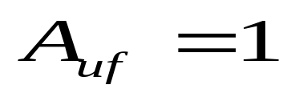
2 同相比例放大器
电路如图6－3所示，当运算放大器开环增益足够大时（大于104），同相比例放大器的闭环电压增益为：
由上式可知，Auf恒大于l。若R1→∞时，Auf为1，于是同相比例放大器转变为同相跟随器。

Slide 9
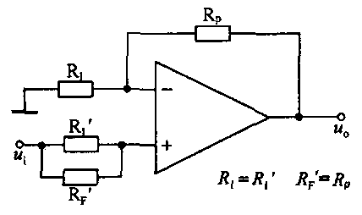
图6－3 同相比例放大器

Slide 10
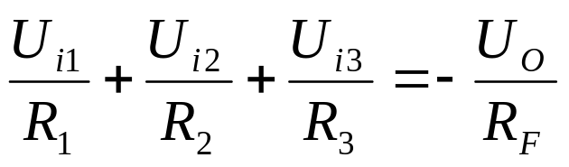
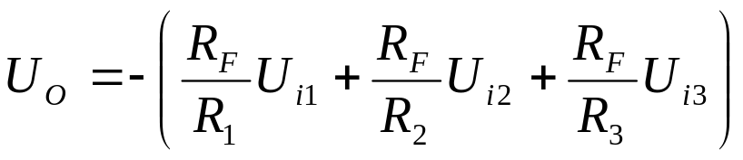
3．加法器
电路如图6－4所示。当运算放大器开环增益足够时，运算放大器的输人端为虚地，三个输入电压可以彼此独立地通过自身的输入回路电阻转换为电流，能精确地实现代数相加运算。根据虚断和虚短的概念，有

Slide 11
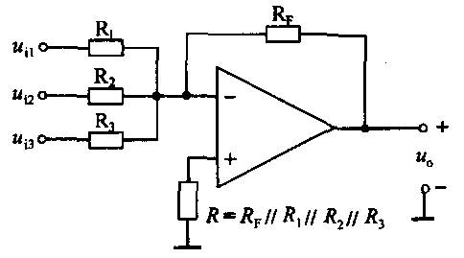
图6－4 加法器电路

Slide 12
4 减法器
电路如图6－5所示。当运算放大器开环增益足够大时，输出电压Uo为：
在电阻值严格匹配的情况下，电路具有较高的共模抑制能力。

Slide 13
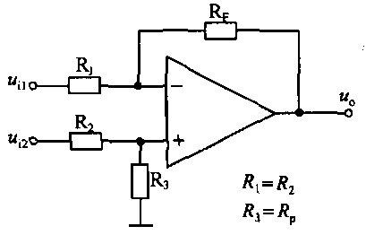
图6－5 减法器电路

Slide 14
三、实验仪器及设备
（1）低频信号发生器 1台
（2）晶体管毫伏表 1台
（3）双踪示波器 1台
（4）双路稳压电源 1台
（5）数字式万用表 l块
（6）微型计算机系统 1套

Slide 15
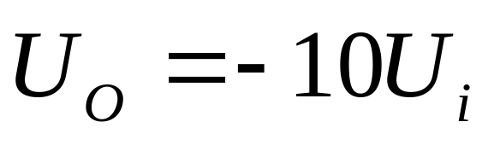
四、实验内容及步骤
1反相放大器
实验电路按图6－6连接，使其满足下列关系式：

Slide 16
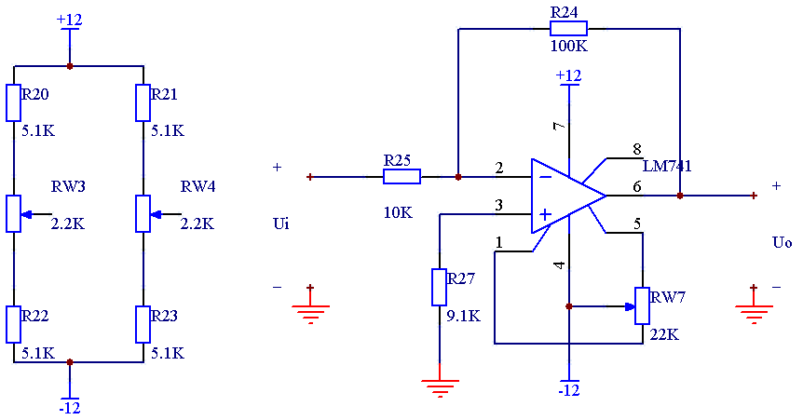
图6－6 反相比例放大器

Slide 17
在该比例放大器的输人端加入下列电压值,并测出放大器的输出电压值。
DC：
AC：f＝lkHz
U_{i}（V） | -1.5 | －0.5 | －0.2 | 0 | 0.2 | 0.5 | 1.5
U_{o}（V）
U_{o}/U_{i}
U_{i}（V） | 0 | 0.2 | 0.5 | 1.0 | 1.5 | 2.0 | 3.0
U_{o}（V）
U_{o}/U_{i}

Slide 18
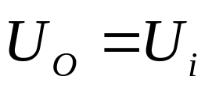
2 同相跟随器
实验电路按图6－7连接，使其满足下列关系式：
在该放大器的输入端加下列电压值,

Slide 19
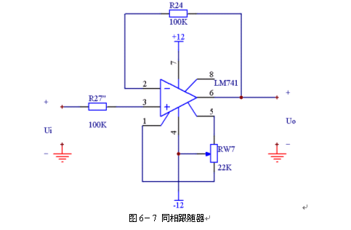

Slide 20
U_{i}（V） | -1.5 | －0.5 | －0.2 | 0 | 0.2 | 0.5 | 1.5
U_{o}（V）
U_{o}/U_{i}

Slide 21
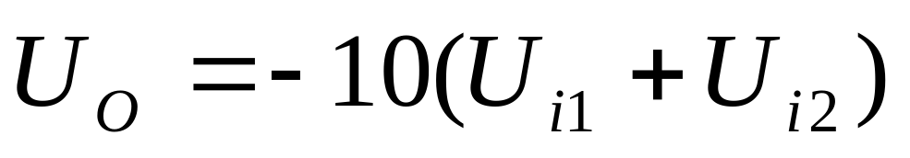
3 反相加法器
实验电路按图6－8连接，使其满足下列关系式

Slide 22
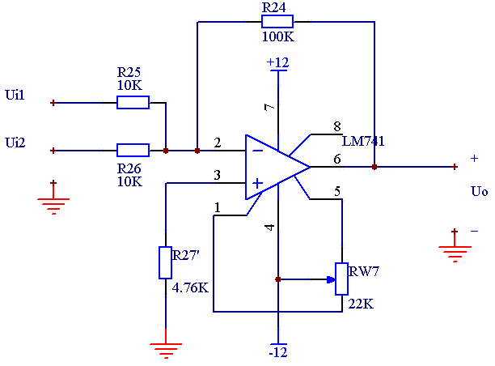
图6－8 加法器电路

Slide 23
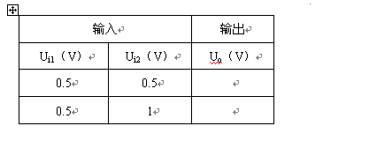
在该放大器的输人端加人下列电压值,加人Ui1＝0.5V，Ui2＝1V，Ui3＝1.5V时，测出输出电压值Uo。

Slide 24
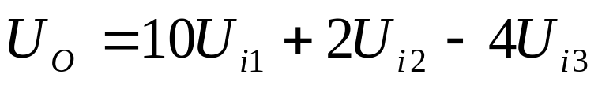
4 设计加减法电路
（1）设计一个加法电路，使其满足下列关系式：。
①输入信号Ui1、Ui2都是频率为1kHz的正弦信号，幅度分别为U1p-p＝100mV，U2p-p＝200mV，观测输出是否满足设计要求。
②输入信号Ui1是频率为1kHz，幅度为U1p-p＝100mV的正弦信号，Ui2是直流电压（＋0.5V），观测输出是否满足设计要求（注意输入信号中有直流电压使输出信号中含有直流分量后与输出为纯交流信号的不同）。
（1）设计一个加法电路，使其满足下列关系式：
通过软件模拟仿真，修改电路中电阻值，以满足设计指标的要求。安装设计好的电路，加人Ui1＝0.5V，Ui2＝1V，Ui3＝1.5V时，测出输出电压值Uo。

Slide 25
五、思考题
（1）运算放大器作比例放大时，R1与RF的阻值误差为±10%，试问如何分析和计算电压增益的误差。
（2）运算放大器作精密放大时，同相输人端对地的直流电阻要与反相输人端对地的直流电阻相等，如果不相等，会引起什么现象，请详细分析。
（3）为什么交流电压放大器不需要调零？

